Slide 1
Kombinatorik I
Kombination
Seminar Evaluation und Forschungsmethoden Wise19/20
Andreas Miculka, Elise Grunwald, Lea Stulz, Luisa Joel

Slide 2
Ablaufplan
1. Kombinatorik – Definition
  Das fundamentale Abzählprinzip
  Fakultät
  Beachtung der Reihenfolge?
2. Der Binomialkoeffizient
3. Kombinationen – Auswahl ohne Berücksichtigung der Reihenfolge
  Ohne Wiederholung
  Mit Wiederholung
4. Formelübersicht

Slide 3
Ablaufplan
5. Spezielle Auswahlprobleme
  Kombination mit Restriktion
  Hypergeometrische Formel
6. Praxisübungen

Slide 4

Kombinatorik - Definition
Beispiel: Man würfelt mit zwei 6er Würfeln.
Frage: Wie viele verschiedene Augenpaare sind möglich?
Sehr einfaches Beispiel, schriftlich abzählbar:
1,1; 1,2; 1,3; …... ; 6,4; 6,5; 6,6
Bestimmung der Anzahl möglicher Anordnungen oder Auswahlen von Objekten

Slide 5
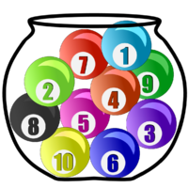
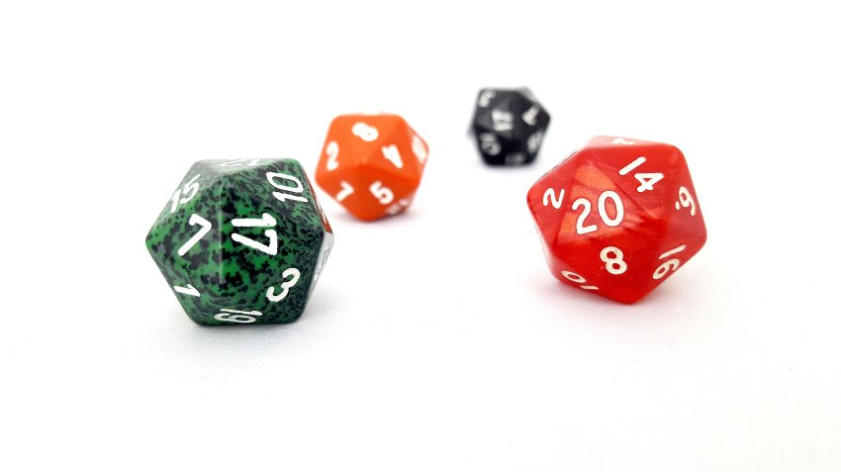
Das fundamentale Abzählprinzip
Problem: Szenarien, in denen manuelles Abzählen nur sehr schwierig möglich ist

Slide 6
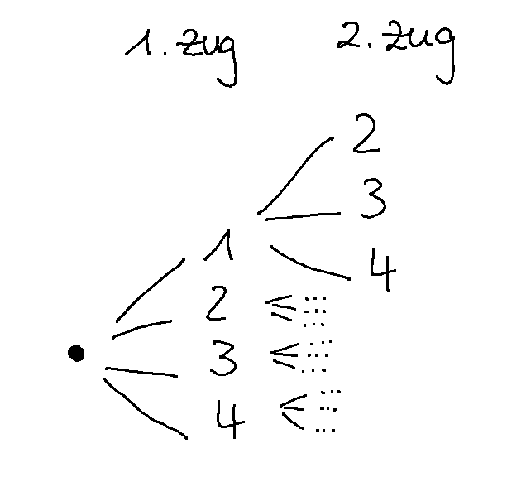
Das fundamentale Abzählprinzip
Beispiel: In einer Urne befinden sich 4 Kugeln mit den Zahlen 1 - 4. Davon sollen 2 ohne zurücklegen gezogen werden.
k … Anzahl der Züge
n_{1,2,…}… Anzahl der Möglichkeiten im jeweiligen
Zug
N … Anzahl der Möglichkeiten gesamt
Zug 1
Zug 2
n₁= 4
n₂= 3
Formel: N =
N = 4 * 3 = 12

Slide 7
Fakultät
Beispiel: In einer Urne befinden sich 4 Kugeln mit den Zahlen 1 - 4. Davon sollen 4 ohne zurücklegen gezogen werden.
Anwendung des fundamentalen Abzählprinzips:
N = 4 * 3 * 2 * 1
Vereinfachte Schreibweise solcher Ausdrücke durch Fakultät:
N = 4 * 3 * 2 * 1 = 4!
Allgemein:

Slide 8
Beachtung der Reihenfolge?
Beispiel: In einer Urne befinden sich 10 Kugeln. Davon sollen 2 ohne zurücklegen gezogen werden.
4
1
Bisher beide unterschieden
1
4

Slide 9
Der Binomialkoeffizient
Formel:
Beispiel:
Der Nenner rechnet alle möglichen Vertauschungen (= Permutationen) raus.
Die Formel bezieht sich auf wohlverschiedene Elemente
= Gesprochen: n über k

Slide 10
Kombinationen

Slide 11

Auswahl ohne Berücksichtigung der Reihenfolge – Ohne Wiederholung
Beispiel: In einer Urne befinden sich 10 unterschiedliche Namen. Davon sollen 3 gezogen werden, die einen Gewinn erhalten.
Frage: Wie viele Möglichkeiten gibt es?
k = 3
n = 10
→ Es gibt 120 Möglichkeiten 3 Gewinner aus 10 Namen, ohne Beachtung der Reihenfolge zu ziehen.
$$\frac{10!}{3!⋅7!}$$
N = = = = 120

Slide 12
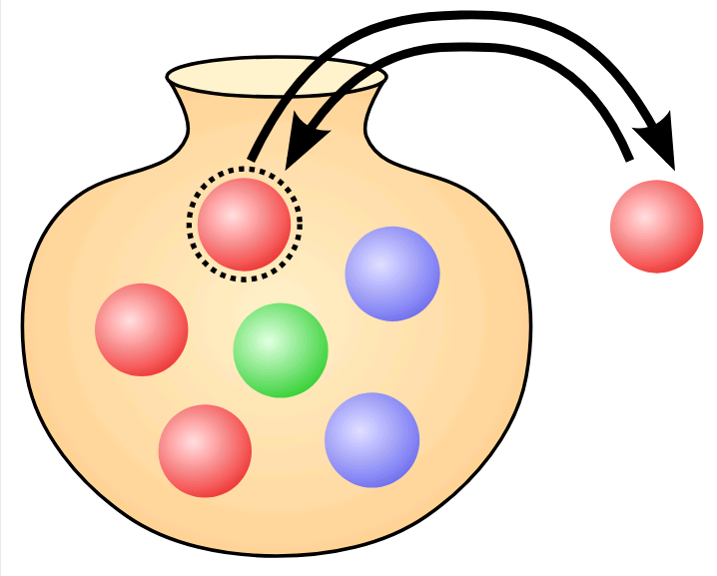
Auswahl ohne Berücksichtigung der Reihenfolge – Mit Wiederholung
Beispiel: Ziehen von mehreren Elementen aus einer Urne, die man nach der Entnahme zurücklegt
Formel: n = Anzahl der Elemente in der Urne k = Anzahl der Ziehungen

Slide 13
Welche Formel nehme ich wann?
Nächste Woche!
Wichtige Fragen:
Wie sind Elemente (n) und Plätze (k) zuzuweisen?
Gibt es eine Reihenfolge, die einzuhalten ist?
Können Elemente wiederholt auftreten?

Slide 14
Spezielle Auswahlprobleme

Slide 15
Kombination mit Restriktion 1
Frage: Was machen wir, wenn es eine Kombination gibt, die wir nicht haben wollen?
Beispiel: Die Ski Freizeit hat noch 8 freie Plätze. Es gibt 15 Bewerber, davon wollen aber 2 auf keinen Fall zusammen zur Ski Freizeit, da sie zerstritten sind.
Formel: N = 15, n = 8, m = 2
Alle möglichen Kombinationen
Kombinationen mit allen m

Slide 16
Kombination mit Restriktion 2
Frage: Was machen wir, wenn es eine Kombination gibt, die wir unbedingt gemeinsam oder gar nicht haben wollen?
Beispiel: Die Ski Freizeit hat noch 8 freie Plätze. Es gibt 15 Bewerber, davon wollen aber 2 auf jeden Fall zusammen oder gar nicht zur Ski Freizeit, da sie befreundet sind.
Formel: N = 10, n = 5, m = 2 oder 0
Kombination mit allen m
Kombination ohne irgendeins der m

Slide 17

Hypergeometrische Formel
Frage: Wie groß ist die Wahrscheinlichkeit aus einem Kartendeck genau 4 Asse zu ziehen, wenn wir 10 mal ziehen?
Formel: N = 36, n = 10, M = 4, m = 4
Alle möglichen Fälle
Alle speziellen Fälle
Restliche Fälle

Slide 18

Hypergeometrische Formel
Frage: Wie groß ist die Wahrscheinlichkeit aus einem Kartendeck mindestens zwei Asse zu ziehen, wenn wir 4 mal ziehen?
Formel: N = 36, n = 4, M = 4, m = 2 oder 3 oder 4
Vorgehen A: Einzelwahrscheinlichkeiten ausrechnen und aufsummieren P(min. 2 Asse) = P(2 Asse) + P(3 Asse) + P(4 Asse)
Vorgehen B: Bestimmen der Wahrscheinlichkeit des Komplementärereignisses P(min. 2 Asse) = 1 - P(1 Ass)

Slide 19
Praxisübungen

Slide 20
Literatur – und Bildquellen
Wahrscheinlichkeitsskript Methodenlehre und Statistik Uni Mainz
https://www.studienkreis.de/mathematik/permutation-variation-kombination/ (19.01.20, 19:30)
https://upload.wikimedia.org/wikipedia/commons/5/59/Urn_problem_qtl3.svg
https://casinolat.com/wp-content/uploads/2018/05/cartas-de-poker.jpg
(Quellen aufgerufen am 19.01.2020, 20:00)
https://i.etsystatic.com/10919371/r/il/69cca5/1583053398/il_570xN.1583053398_pztt.jpg
http://cdn3.spiegel.de/images/image-1012706-galleryV9-iuxl-1012706.jpg
https://wiki.zum.de/images/thumb/3/3c/Urn10.png/200px-Urn10.png

